Slide 1
Променливи
Тема №3

Slide 2
В тази лекция
Видове променливи
За какво се ползват
Къде са константни и къде са променливи
Как се подават много данни
Рисуване на точки
Много на брой
Избрани параметри (координати, цветове, размери)

Slide 3
Променливи в GLSL

Slide 4
Променливи
Роля – предаване на данни
От потребителя към шейдърите
От шейдър към шейдър
От шейдър към цветовия буфер
Вградени променливи
gl_Position – изходна за шейдъра за върхове
gl_PointSize – изходна за шейдъра за върхове
gl_FragColor – изходна за шейдъра за фрагменти

Slide 5
Шейдър за върхове
gl_Position
gl_PointSize
Шейдър за фрагменти
gl_FragColor
Цветови буфер

Slide 6
Потребителски променливи
Глобални | uniform
Задават глобално свойство за графичен примитив
Достъпни и в двата шейдъра
Получават стойност от кода на JavaScript
Константни в рамките на кадър
Локални
Използват се за локални пресмятания
Достъпни са в двата шейдъра
Получават стойност от кода на шейдъра
Не могат да се използват за комуникация извън шейдър

Slide 7
Атрибутни | attribute
Задават свойство на връх
Достъпни само в шейдъра за върхове
Получават стойност от кода на JavaScript
Константни в рамките на връх в рамките на кадър
Променливи | varying
Задават свойство на фрагмент
Достъпни само в шейдъра за фрагменти
Получават гранична стойност от кода в шейдъра за върхове
Променящи се за фрагментите между върхове

Slide 8
JavaScript
uniform
attribute
Шейдър за върхове
local
varying
Шейдър за фрагменти
local

Slide 9
JavaScript
аttribute
аttribute
По един цвят за всеки връх
Шейдър за
върхове
↙ два върха ↘
v
v
v
v
По един интерполиран цвят за всеки фрагмент
Шейдър за
фрагменти
фрагменти

Slide 10
Наши координати

Slide 11
Наши координати
Наши координати
Да подадем наши координати от JavaScript
За целта трябва
Да дефинираме променливи aX и aY
В шейдъра за върхове, т.е. да са attribute променливи
attribute float aX;
attribute float aY;
void main ()
{
gl_Position = vec4(aX,aY,0,1);
gl_PointSize = 16.0;
}

Slide 12
Подаване на стойност
Ползване на атрибутна променлива
При компилация/линкване се заделя неизвестно място
Пита се кое е това място с getAttribLocation
Запомняме го
После с vertexAttrib се дава стойност
aX = gl.getAttribLocation(glprog,"aX");
aY = gl.getAttribLocation(glprog,"aY");
gl.vertexAttrib1f(aX,-0.8);
gl.vertexAttrib1f(aY,+0.8);
Тест

Slide 13
Променливи в GLSL
Дефиниране
Общ вид на дефиниране на променлива
вид
точност
тип
uniform
highp
int
float
име
attribute
mediump
vec[234]
varying
lowp
и т.н.

Slide 14
Таблица на точностите
 | int | float , vec[234]
highp | (-2¹⁶,+2¹⁶) | (-2⁶²,+2⁶²) с точност 2 ⁻¹⁶
mediump | (-2¹⁰,+2¹⁰) | (-2¹⁴,+2¹⁴) с точност 2 ⁻¹⁰
lowp | (-2⁸,+2⁸) | (-2,+2) с точност 2 ⁻⁸

Slide 15
Променливи в WebGL
Стойност
Общ вид на присвояване на атрибутна променлива
брой
1
тип
2
Подават се n отделни числа
vertexAttrib
f
3
v
Подава се масив с n числа
4

Slide 16
Вектори
Преработен пример
Координатите се подават като 2D вектор
Координатите са случайни
В шейдъра се сглобяват с vec4
Стъпка №1
За удобство в webgl-fmi.js добавяме функция random за случайно дробно число в даден интервал
function random(a,b)
{
return a+(b-a)*Math.random();
}

Slide 17
Стъпка №2
В шейдъра за върхове дефинираме вектор aXY
Използваме го за сглобяване на координатите
Стъпка №3
Подаваме данни към адреса на вектора
attribute vec2 aXY;
void main ()
{
gl_Position = vec4(aXY,0,1);
gl_PointSize = 16.0;
}
aXY = gl.getAttribLocation(glprog,"aXY");
gl.vertexAttrib2f(aXY,random(-1,1),random(-1,1));
Тест

Slide 18
Случаен цвят

Slide 19
Нова задача
Случаен цвят
Случайни координати през атрибутна променлива
Случаен цвят през променлива променлива
Основен проблем
Няма пряк достъп до шейдъра за фрагменти
Не искаме да ползваме глобална променлива
Решение
Подаваме цвят на шейдъра за върхове
Той го препредава на шейдъра за фрагменти
прилагателно
съществително

Slide 20
Стъпка №1: шейдър за върхове
Препредаваме цвета към променлива променлива
Дефинираме както aRGB, така и vRGB Заб: имената си избираме сами, префиксите a и v са за наше напомняне, че едната е attribute, а другата е varying. Аналогично uniform променливите ще са с u.
attribute vec2 aXY;
attribute vec3 aRGB;
varying vec3 vRGB;
void main ()
{
gl_Position = vec4(aXY,0,1);
gl_PointSize = 16.0;
vRGB = aRGB;
}

Slide 21
Стъпка №2: шейдър за фрагменти
Дефинираме само vRGB
Линкерът на GLSL разбира, че това е същата променлива, като vRGB от другия шейдър
Проблем с дробните числа
В шейдъра за фрагменти няма подразбираща се точност на дробните числа
Дефинираме я с precision
precision mediump float;
varying vec3 vRGB;
void main( )
{
gl_FragColor = vec4(vRGB,1);
}

Slide 22
Стъпка №3
В кода на JavaScript подаваме стойност само на атрибутната променлива aRGB
aXY = gl.getAttribLocation(glprog,"aXY");
aRGB = gl.getAttribLocation(glprog,"aRGB");
gl.vertexAttrib2f(aXY,random(-1,1),random(-1,1));
gl.vertexAttrib3f(aRGB,random(0,1),random(0,1),random(0,1));
Тест

Slide 23
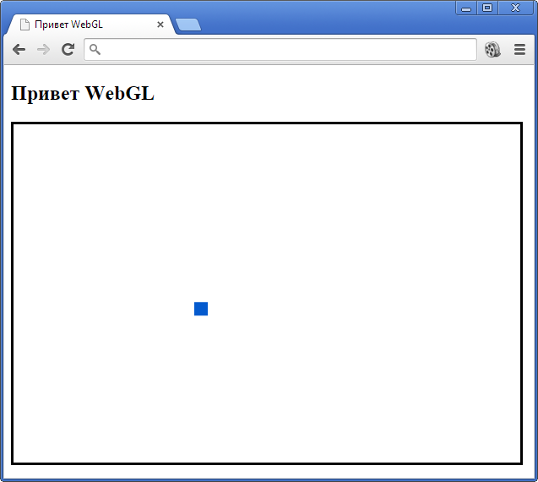
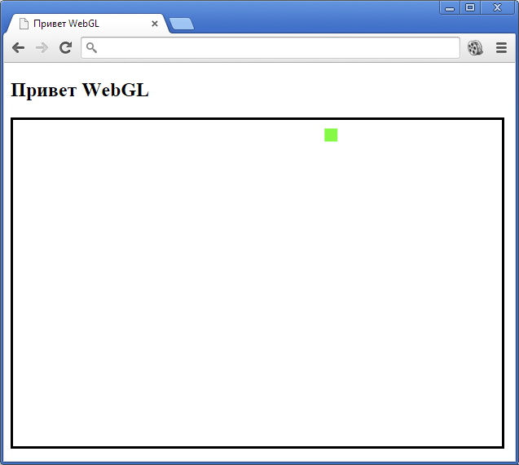
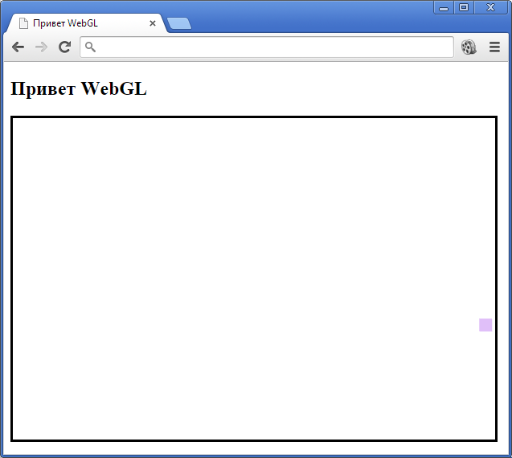
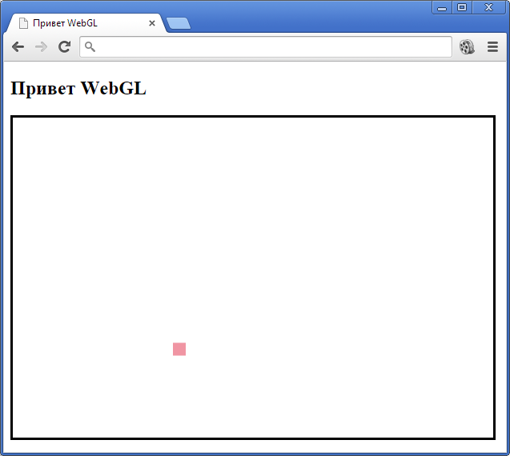
Резултат до момента

Slide 24
Четириточие

Slide 25
Задача
Да се нарисува четириточие
Четири точки във върховете на четириъгълник
Цветове като на Windows от миналото
Решение
Повтаряме четирикратно кода от предния пример
Спестяваме намирането на адресите на променливите

Slide 26
Наивно решение
// червена точка
gl.vertexAttrib2f(aXY,-0.2,0.3);
gl.vertexAttrib3f(aRGB,1,0,0);
gl.drawArrays(gl.POINTS,0,1);
// зелена точка
gl.vertexAttrib2f(aXY,0.2,0.3);
gl.vertexAttrib3f(aRGB,0,1,0);
gl.drawArrays(gl.POINTS,0,1);
// синя точка
gl.vertexAttrib2f(aXY,-0.2,-0.3);
gl.vertexAttrib3f(aRGB,0,0.5,1);
gl.drawArrays(gl.POINTS,0,1);
// жълта точка
gl.vertexAttrib2f(aXY,0.2,-0.3);
gl.vertexAttrib3f(aRGB,1,0.9,0);
gl.drawArrays(gl.POINTS,0,1);
Тест

Slide 27
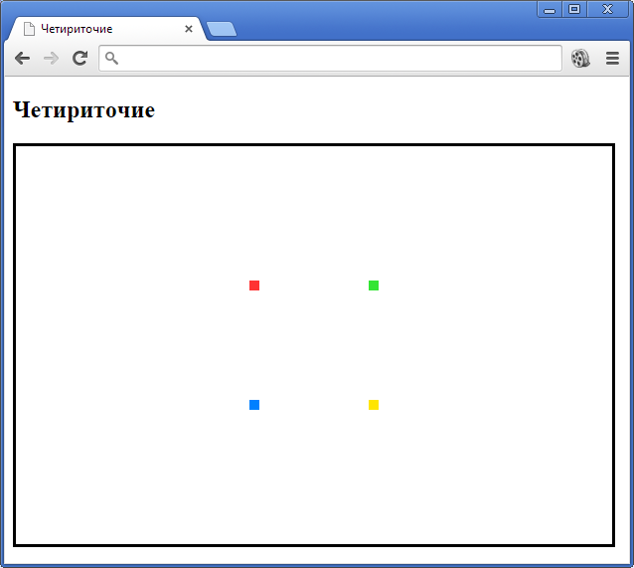

Slide 28
Буфери с данни

Slide 29
Шейдърите
Характеристика на шейдърите
Проектирани са да работят паралелно
Едновременно обработват много елементи
В съвременните графични карти могат да се пускат стотици и дори хиляди шейдъри едновременно
Следствие
Ефективно използване при данни на куп
При по-малко на брой трансфери на данни се постига по-голяма скорост (при един и същ обем на данните)

Slide 30
Буфери с данни
Трансфер на много данни
WebGL поддържа буфери с данни
Попълват се от JavaScript, после се подават на шейдърите
Преимущества
Висока скорост, пакетно предаване на данни
С общо предназначение (координати, цветове, …)
Недостатъци
Изискват подготовка на буфери
Изискват специфични параметри

Slide 31
Подаване на стойност
Подаване на
единична стойност
Подаване на
масив от стойности
JavaScript
JavaScript
x
[ x₁ y₁ z₁ x₂ y₂ z₂ … ]
Съхранение в WebGL буфер
attribute
Буфер
x₁ y₁ z₁ x₂ y₂ z₂ …
Шейдър за върхове
Групиране и подаване към атрибутната променлива
x₁y₁z₁
x₂y₂z₂
x₃y₃z₃
…
Записва се директно в атрибутната променлива
Шейдър за върхове
attribute

Slide 32
Процедура
Използване на буфери
Създава се масив в JavaScript с данни
Създава се празен буфер в WebGL
Прехвърлят се данните от масива в буфера
Определя се коя атрибутна променлива ще получава данните от буфера
Определя се как се групират данните в буфера, за да формират една стойност на атрибутната променлива
Рисува се
Внимание
Някои функции за работа с буфери работят само с текущия буфер

Slide 33
Реализация
Масив в JavaScript
Или го задаваме като константа с […]
Или го пълним динамично
Буфер в WebGL
Създаваме буфера с createBuffer
С това само „заделяме“ име/индекс на буфера
var vData = [-0.2,0.3, 0.2,0.3, -0.2,-0.3, 0.2,-0.3];
var vBuf = gl.createBuffer();

Slide 34
Активиране на буфера
Определяме буфера за текущ с bindBuffer, като казваме с ARRAY_BUFFER, че ще съхранява данни от масив
Прехвърляне на данните
Форматираме масива с Float32Array – за да стане масив от 32-битови реални числа (такива очаква шейдъра)
Прехвърляме данните в буфера с bufferData
Указваме със STATIC_DRAW, че тези данни няма да ги променяме и че те ще се използват за рисуване – т.е. те ще са входни за шейдъра за върхове
gl.bindBuffer(gl.ARRAY_BUFFER,vBuf);
gl.bufferData(gl.ARRAY_BUFFER, new Float32Array(vData), gl.STATIC_DRAW);

Slide 35
Групиране на данните в буфера
Определяме как да се групират данните при предаването им към променливата с vertexAttribPointer:
aXY приемаща атрибутна променлива
2 брой стойности, които изисква атрибута
FLOAT данните в буфера са от тип FLOAT
false числата не се нормализират до [-1,1] или [0,1]
0, 0 масивът е плътен
Разрешаваме ползването на буфер
Включваме aXY да приема поточни данни с enableVertexAttribArray
gl.vertexAttribPointer(aXY,2,gl.FLOAT,false,0,0);
gl.enableVertexAttribArray(aXY);

Slide 36
Масив и буфер за цвета
Организира се по същия начин
Елементите се групират вече по тройки
Рисуване
Задаваме броят рисувани елементи да е 4
var cData = [1,0.2,0.2, 0.2,0.9,0.2, 0,0.5,1, 1,0.9,0];
var cBuf = gl.createBuffer();
gl.bindBuffer(gl.ARRAY_BUFFER,cBuf);
gl.bufferData(gl.ARRAY_BUFFER, new Float32Array(cData),
gl.STATIC_DRAW);
gl.enableVertexAttribArray(aRGB);
gl.vertexAttribPointer(aRGB,3,gl.FLOAT,false,0,0);
gl.drawArrays(gl.POINTS,0,4);
Тест

Slide 37
Смесени буфери

Slide 38
Смесени буфери
Досега
Координатите подавахме през един буфер
Цветовете подавахме през друг буфер
Буфер за координати
Буфер за цветове
x₁y₁
x₂y₂
x₃y₃
…
r₁g₁b₁
r₂g₂b₂
r₃g₃b₃
…
x_{i} y_{i}
r_{i} g_{i} b_{i}
Шейдър за върхове
aXY
aRGB

Slide 39
Смесени буфери
Възможност да се обединят данните в един буфер
Аналогия с масив от структури
Буфер за координати и цветове
x₁y₁r₁g₁b₁
x₂y₂r₂g₂b₂
x₃y₃r₃g₃b₃
…
x_{i} y_{i} r_{i} g_{i} b_{i}
x_{i} y_{i}
r_{i} g_{i} b_{i}
Шейдър за върхове
aXY
aRGB

Slide 40
Реализация
Масив с координати и цветове
Групирането дефинираме с vertexAttribPointer
var data = [ -0.2, 0.3, 1.0,0.2,0.2,
0.2, 0.3, 0.2,0.9,0.2,
-0.2,-0.3, 0.0,0.5,1.0,
0.2,-0.3, 1.0,0.9,0.0];
var buf = gl.createBuffer();
gl.bindBuffer(gl.ARRAY_BUFFER,buf);
gl.bufferData(gl.ARRAY_BUFFER, new Float32Array(data),
gl.STATIC_DRAW);
gl.enableVertexAttribArray(aXY);
gl.enableVertexAttribArray(aRGB);
gl.vertexAttribPointer(aXY,2,gl.FLOAT,false,5*FLOATS,0*FLOATS);
gl.vertexAttribPointer(aRGB,3,gl.FLOAT,false,5*FLOATS,2*FLOATS);
gl.drawArrays(gl.POINTS,0,4);

Slide 41
gl.vertexAttribPointer(aXY,2,gl.FLOAT,false,5*FLOATS,0*FLOATS);
gl.vertexAttribPointer(aRGB,3,gl.FLOAT,false,5*FLOATS,2*FLOATS);
5 x 4 байта дължина
т.е. следващото x е след 20 байта
20 байта
Буфер за координати и цветове
…
b
x
y
r
g
b
x
Байт: 0 4 8 12 16 20 24
8 байта
Първият елемент започва на 8-я байт от структурата

Slide 42
Описание с човешки думи:
gl.vertexAttribPointer(aRGB,3,gl.FLOAT,false,5*FLOATS,2*FLOATS);
Текущият WebGL буфер се разделя на 20-байтови структури (5 броя по 4 байта)
Извличат 3 числа от тип FLOAT, започвайки от 8^{ми} байт на всяка структура (т.е. прескачаме първите 2 пъти по 4 байта)
Числата без да се нормализират се подават на атрибутната променлива, чийто адрес сме запомнили в aRGB
Тест

Slide 43
Речник

Slide 44
Речник на новите неща
GLSL променливи
uniform | Променлива със стойност за цял примитив
attribute | Променлива със стойност за връх
varying | Променлива със стойност за фрагмент
int | Цяло число
float | Реално (дробно) число
vec[234] | 2D, 3D и 4D вектор
highp | Висока точност на число
mediump | Средна точност на число
lowp | Ниска точност на число
precision | Задаване на точност по подразбиране

Slide 45
WebGL променливи
WebGL буфери
getAttribLocation | Намира адреса на атрибутна променлива
vertexAttrib[1234]f | Дава стойности на атрибутна променлива
vertexAttribPointer | Указва как ще се групират данните от WebGL буфер при подаването им към атрибутна променлива на шейдъра за върхове
enableVertexAttribArray | Разрешава атрибутна променлива да получава данни от WebGL буфер
ARRAY_BUFFER | Константа за типа WebGL буфер за общи данни: върхове, цветове, нормални вектори и т.н.
STATIC_DRAW | Флаг, че данните в буфер няма да се променят (често) и че ще се използват за рисуване
createBuffer | Създава WebGL буфер
bindBuffer | Избира текущ буфер
bufferData | Прехвърля данни от JavaScript масив в WebGL буфер

Slide 46
JavaScript
Math.random | Случайно число в [0,1), част от библиотеката Math
Float32Array | Масив от 32-битови реални числа

Slide 47
Въпроси и коментари

Slide 48
Край

